Slide 1
Diario de la alumna
La asistencia las jornadas de práctica se corroborara con la actividad de entrega de diario a diario en escuela en red .
Jardín de niños Ramón G. Bonfil
2° y 3° B
Educadora practicante: Belén Zapata Castillo
27/10/2020
10
5 Alummos se conectaron
Mamá de Siomara me comentó que no se iba a poder conectar a la clase
Nota: los días que tengan clase virtual agregaran una fotografía para evidenciar la intervención a distancia.

Slide 2
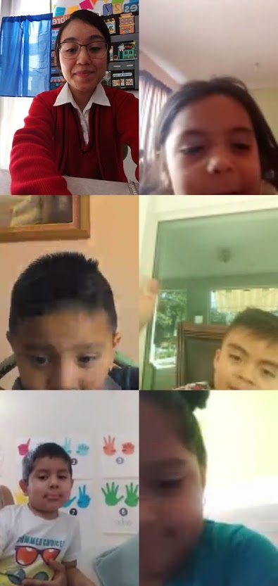
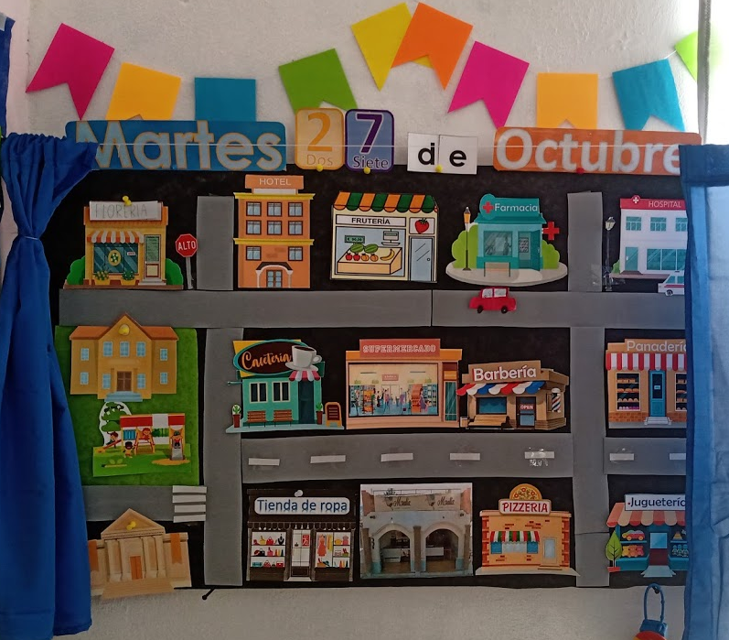
Clase en línea
Clase en línea

